Slide 1
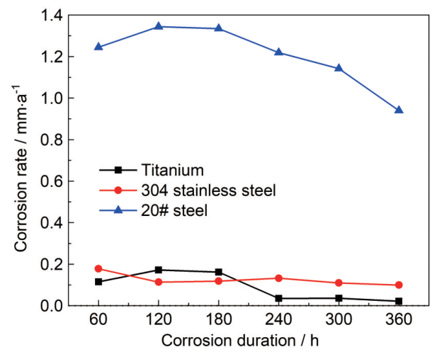
전극보일러용 전극 / 논문별 핵심 검토
재료·표면 처리
01
재료 선택은 내식성과 초기 비용의 균형
AC Corrosion Behavior of Several Metallic Materials as Candidate for Boiler Electrode
Zheng · Zhou · Li | 2023 | J. Chinese Society for Corrosion and Protection 43(1), 202–208
논문 원본 그림
대상·조건
20#강·304·TA2 | Na₃PO₄ 용액
평균 약 500 A/m² · 총 360 h
핵심 결과
내식성: Ti > 304 > 20#강
20#강의 부식전류는 304의 약 4배,
Ti의 약 20배
장기 사용에는 304를 균형 있는 후보로 제안
Fig. 5 · 시간별 부식속도 · PDF 4쪽
실험 조건의 순위. 제안 수명과 당시 가격은 현장 보증값이 아님.
연구의 시사점
초기 재료비와 교체·정비비를 함께 비교해 재료를 선정한다.
출처 https://doi.org/10.11902/1005.4537.2021.357
1 / 11
Notes:
논문 1: AC Corrosion Behavior of Several Metallic Materials as Candidate for Boiler Electrode
Zheng · Zhou · Li (2023). J. Chinese Society for Corrosion and Protection 43(1), 202–208.
DOI: https://doi.org/10.11902/1005.4537.2021.357
보일러용 전극 모사 실험. 0.003 mol/L Na3PO4 용액, 220 V 교류, 평균 약 500 A/m², 총 360 h. mm/a는 질량감소에서 환산한 연율이며 실제 1년 관찰값이 아니다. Table 1 Icorr: Ti 2.1e-5, 304 1.1e-4, 탄소강 4.2e-4 A/cm². 인가 AC 전류밀도와 Icorr는 다른 지표다. 내식성 순위를 수명 비율로 환산하지 않는다. 당시 단가·장기 선정 권고는 보편적인 현재 시장 가격이나 보증수명이 아니다.
그림 출처:
Fig. 5 · 시간별 부식속도; 원문 Fig. 5; PDF 4쪽.
연구의 시사점은 제공 원문에 근거한 작성자의 해석·후속 검토 방향이며 이미 검증된 최적 설계안과 구분한다.

Slide 2
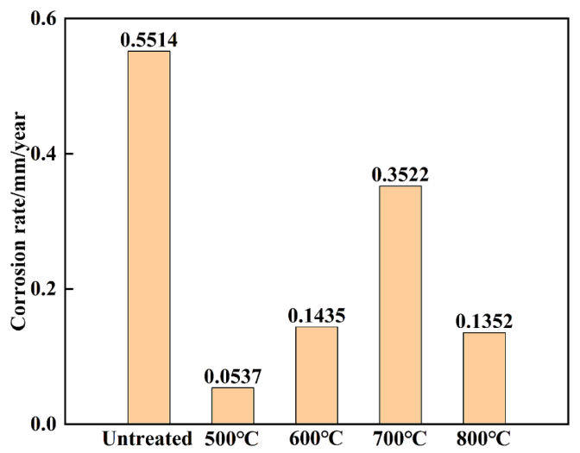
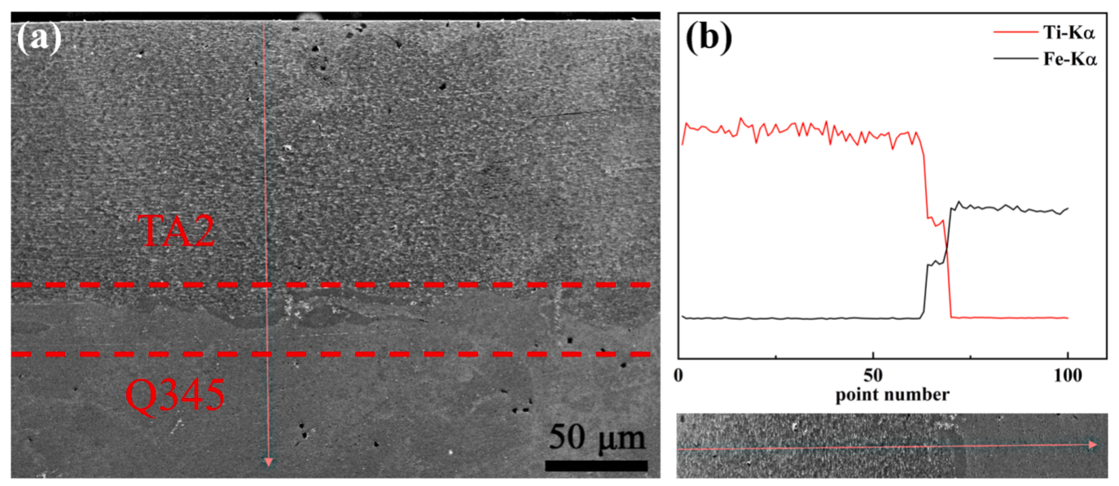
전극보일러용 전극 / 논문별 핵심 검토
재료·표면 처리
02
복합재의 내식성은 열처리 조건에 좌우된다
Evaluation of corrosion properties of TA2-Q345 explosive composite plate at different heat treatment temperatures
Zhang et al. | 2025 | Engineering Failure Analysis 167, 108944
논문 원본 그림
대상·조건
TA2–Q345 폭발접합 복합판
500~800°C · 300 min / 3.5% NaCl 시험
핵심 결과
500°C 처리에서 가장 치밀한 산화막
부식전류: 미처리 6.36×10⁻⁵ →
500°C 처리 6.19×10⁻⁶ A/cm²
온도가 더 높으면 공극·박리 등 결함 증가
Fig. 3 · Ti–강 접합 계면
Fig. 9 · 계산 부식속도
500°C는 제조 열처리 온도. 보일러 전극 운전 시험은 아님.
연구의 시사점
표면 처리의 내식성과 전극의 전류 전달 성능을 따로 검증한다.
출처 https://doi.org/10.1016/j.engfailanal.2024.108944
2 / 11
Notes:
논문 2: Evaluation of corrosion properties of TA2-Q345 explosive composite plate at different heat treatment temperatures
Zhang et al. (2025). Engineering Failure Analysis 167, 108944.
DOI: https://doi.org/10.1016/j.engfailanal.2024.108944
TA2를 flyer plate, Q345를 base plate로 사용한 폭발접합 복합판. 미처리 및 500/600/700/800°C 300분 열처리 후 3.5 wt.% NaCl에서 전기화학 측정. 500°C icorr=6.1892e-6, 미처리=6.3577e-5 A/cm². Fig. 9 mm/year 값은 전기화학 측정에서 계산한 연율이며 장기 실증수명이 아니다. 부식전류 약 10배 차이를 수명 10배로 바꾸지 않는다. 2024년 온라인 공개, 2025년 권호 수록. 산화막의 저항과 보일러 가열성능·장기 접합 신뢰성은 별도 검증 필요.
그림 출처:
Fig. 3 · Ti–강 접합 계면; 원문 Fig. 3; PDF 5쪽.
Fig. 9 · 계산 부식속도; 원문 Fig. 9; PDF 8쪽.
연구의 시사점은 제공 원문에 근거한 작성자의 해석·후속 검토 방향이며 이미 검증된 최적 설계안과 구분한다.

Slide 3
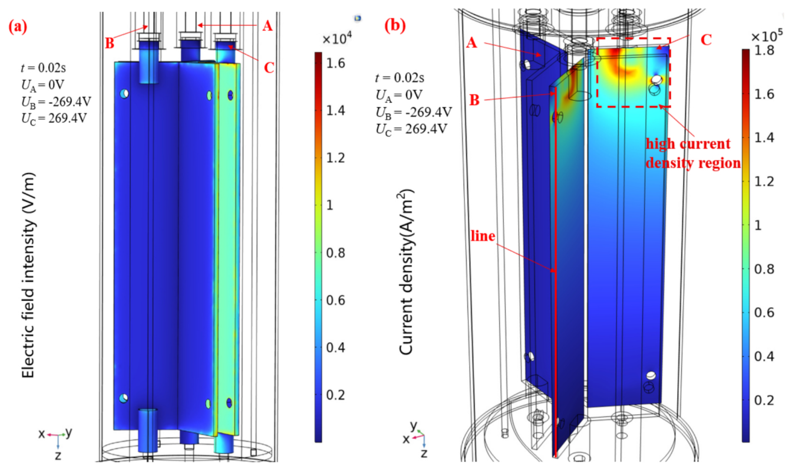
전극보일러용 전극 / 논문별 핵심 검토
부식·고장
03
티타늄도 국부 고전류에서는 조기 손상
Corrosion analysis of electrodes in a low-voltage electrode hot water boiler
Li et al. | 2026 | Engineering Failure Analysis 191, 110765
논문 원본 그림
대상·조건
200 kW · 380 V 3상 50 Hz
V형 전극판 / 실제 온수보일러 고장 분석
핵심 결과
스테인리스 → TA2 교체 뒤에도
약 40일 만에 다시 부식
해석 J: B상 평균 3,171 / 국부 피크
약 9,900 mA/cm²
국부 전류 집중이 주원인, 수질·침전물이 가속
Fig. 10 · 전기장(a)과 전류밀도(b) · PDF 8쪽
전류밀도는 t=0.02 s 해석값. 순간값·평균·피크를 구분.
연구의 시사점
고가 재료로 바꾸기 전에 전류 집중과 실제 수질을 점검한다.
출처 https://doi.org/10.1016/j.engfailanal.2026.110765
3 / 11
Notes:
논문 3: Corrosion analysis of electrodes in a low-voltage electrode hot water boiler
Li et al. (2026). Engineering Failure Analysis 191, 110765.
DOI: https://doi.org/10.1016/j.engfailanal.2026.110765
실제 저전압 보일러. 원래 전극판은 S31603, 약 한 달 뒤 부식 확인 후 TA2로 교체했으나 약 40일 뒤 재부식. 수처리 설비 고장으로 미처리수 사용, Na2CO3로 전도도 조정. 실제 온도 20~40°C. COMSOL t=0.02s에서 B상 평균 3171.1mA/cm², 국부 피크 약 9.90e3mA/cm². 1mA/cm²=10A/m². 그림의 전류 단위는 A/m². 같은 시점의 위치별 값이며 실측 실효값이나 보편 부식 한계가 아니다.
그림 출처:
Fig. 10 · 전기장(a)과 전류밀도(b); 원문 Fig. 10; PDF 8쪽.
연구의 시사점은 제공 원문에 근거한 작성자의 해석·후속 검토 방향이며 이미 검증된 최적 설계안과 구분한다.

Slide 4
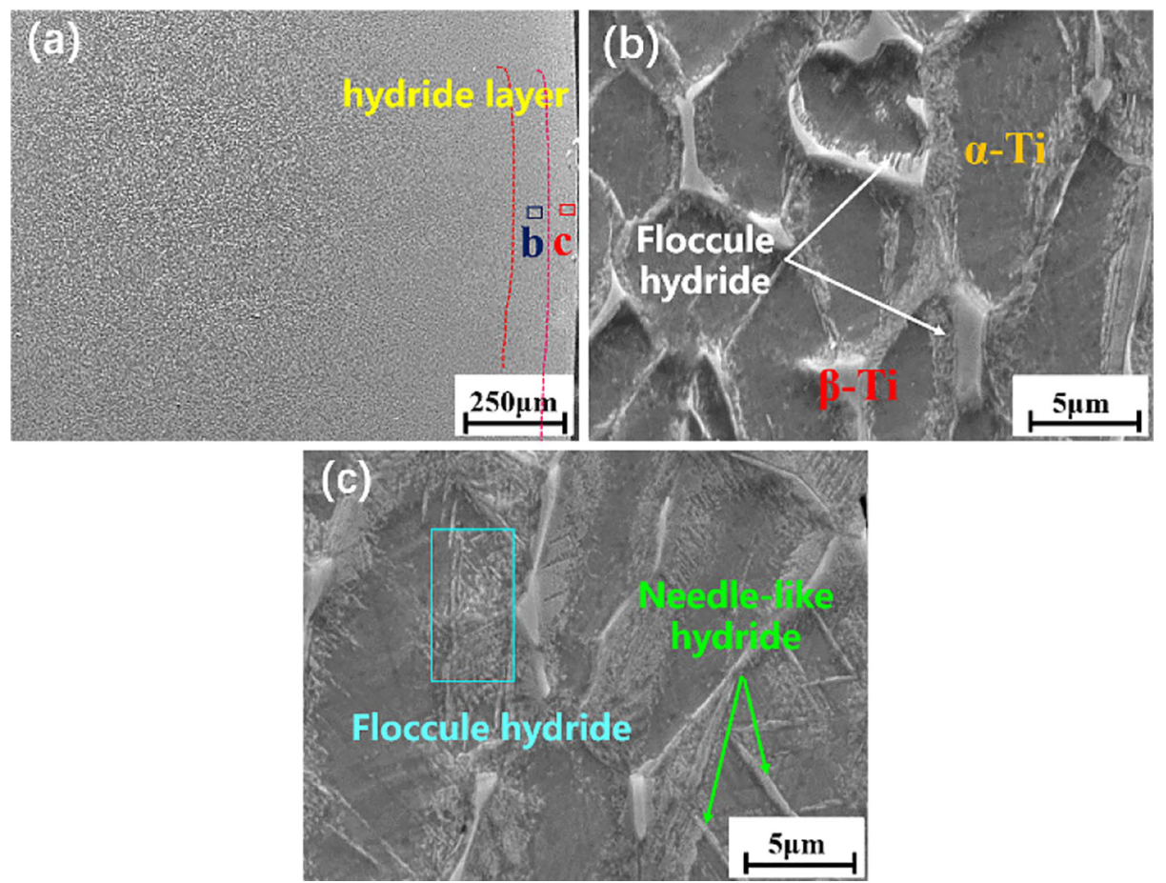
전극보일러용 전극 / 논문별 핵심 검토
부식·고장
04
수소 흡수는 Ti 합금의 보호막을 약화시킨다
Electrochemical Hydrogen Charging on Corrosion Behavior of Ti-6Al-4V Alloy in Artificial Seawater
Qiao et al. | 2024 | Chinese Journal of Mechanical Engineering 37, Article 2
논문 원본 그림
대상·조건
Ti-6Al-4V · 25°C 인공해수
20 mA/cm² 음극 충전 · 0~12 h
핵심 결과
γ-TiH·δ-TiH₂ 수소화물 형성
분극저항: 1.93×10⁶ →
2.86×10⁵ Ω·cm² (0 → 12 h)
보호막의 TiO₂ 함량 감소·국부 부식 경향 증가
Fig. 5 · 12 h 수소 충전 뒤 단면 · PDF 5쪽
인위적 수소 주입 시험. TA2나 실제 보일러의 흡수량과 다름.
연구의 시사점
Ti의 재료명뿐 아니라 수소 흡수와 표면막 상태를 평가한다.
출처 https://doi.org/10.1186/s10033-023-00983-6
4 / 11
Notes:
논문 4: Electrochemical Hydrogen Charging on Corrosion Behavior of Ti-6Al-4V Alloy in Artificial Seawater
Qiao et al. (2024). Chinese Journal of Mechanical Engineering 37, Article 2.
DOI: https://doi.org/10.1186/s10033-023-00983-6
Ti-6Al-4V는 TA2와 다른 α+β 합금. 인공해수 pH8.2±0.1,25±1°C,음극충전20mA/cm². 충전시간0,1,4,8,12h. Table1의 Rp 및 EIS 추정막두께 감소, XRD·DSC의 수소화물, SVET·LEIS·XPS 결과를 함께 해석. 사진(a)저배율,(b,c)고배율, α/β상 및 수소화물 표기. EIS 분극저항은 금속의 벌크 전기저항이나 보일러 전력손실과 동일하지 않다.
그림 출처:
Fig. 5 · 12 h 수소 충전 뒤 단면; 원문 Fig. 5; PDF 5쪽.
연구의 시사점은 제공 원문에 근거한 작성자의 해석·후속 검토 방향이며 이미 검증된 최적 설계안과 구분한다.

Slide 5
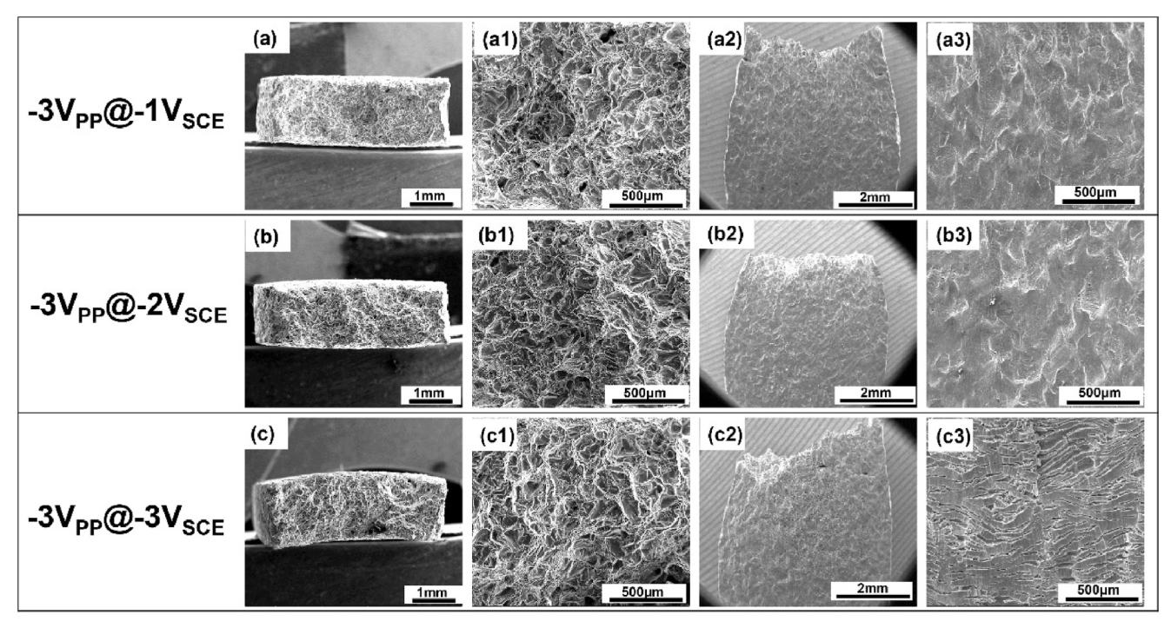
전극보일러용 전극 / 논문별 핵심 검토
부식·고장
05
교류 단독과 DC 중첩은 결과가 다르다
Effect of alternating current on the electrochemical behavior and stress corrosion cracking of TA2 in simulated marine environment
Chen et al. | 2023 | Journal of Materials Research and Technology 27, 3803–3814
논문 원본 그림
대상·조건
TA2 · 모사 해수 · 저변형률 인장시험
AC 단독 대 AC+음극 DC 편극
핵심 결과
AC 단독: 보호막 유지·SCC 개시 미관찰
AC+−3 V vs SCE: 수소화물과
측면 균열 관찰
전극 전위와 기계적 하중을 함께 평가
Fig. 13 · AC+DC 조건별 파면·측면 SEM · PDF 8쪽
−3 V는 기준전극 대비 전위. 보일러 전원 전압이 아님.
연구의 시사점
교류의 유무만으로 부식을 판단하지 말고 DC 성분도 확인한다.
출처 https://doi.org/10.1016/j.jmrt.2023.10.323
5 / 11
Notes:
논문 5: Effect of alternating current on the electrochemical behavior and stress corrosion cracking of TA2 in simulated marine environment
Chen et al. (2023). Journal of Materials Research and Technology 27, 3803–3814.
DOI: https://doi.org/10.1016/j.jmrt.2023.10.323
AC단독의전기화학범위0~60mA/cm², SSRT 비교0/30/50mA/cm². AC+DC 시험은3Vpp AC와-1/-2/-3V vs SCE. 인장변형률속도1e-6s^-1. 단독 AC에서는 보호막 유지, -3V 조건에서는 수소발생·수소화물층 및 TGSCC. Figure13(a) -1V,(b)-2V,(c)-3V. 특정 모사해수·하중조건의 결과로 AC가 항상 유리하거나 항상 해롭다는 일반화는 피한다. 해당 보일러에 DC가 존재한다는 증거는 아님.
그림 출처:
Fig. 13 · AC+DC 조건별 파면·측면 SEM; 원문 Fig. 13; PDF 8쪽.
연구의 시사점은 제공 원문에 근거한 작성자의 해석·후속 검토 방향이며 이미 검증된 최적 설계안과 구분한다.

Slide 6
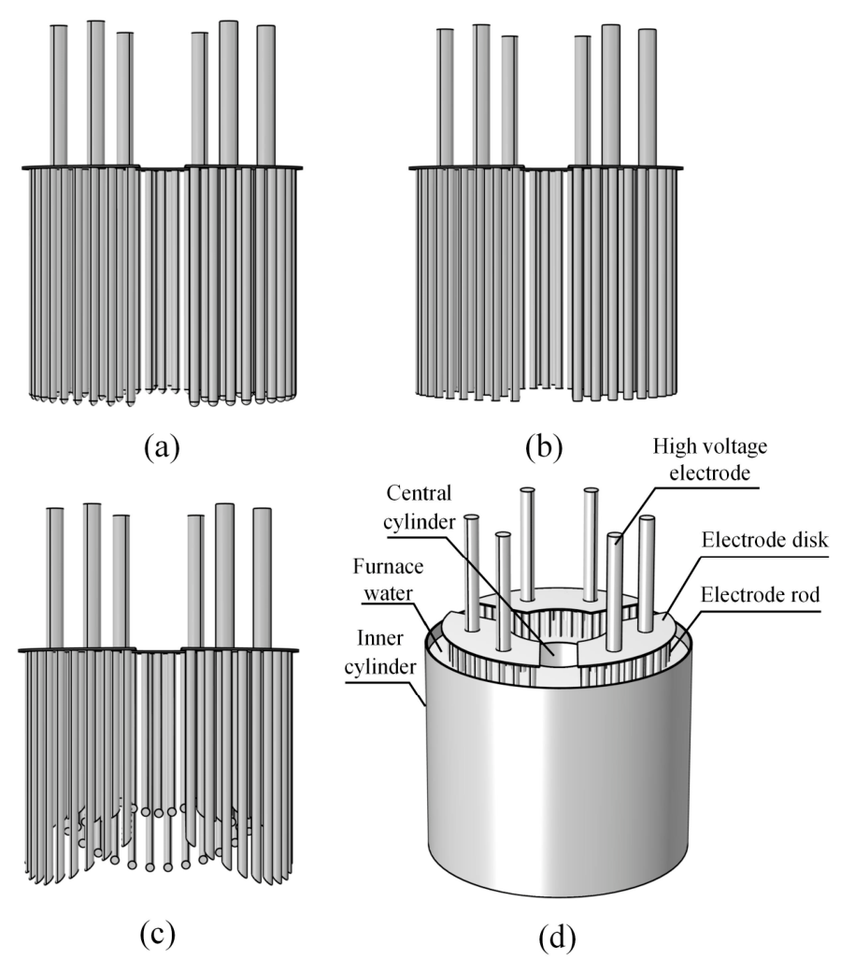
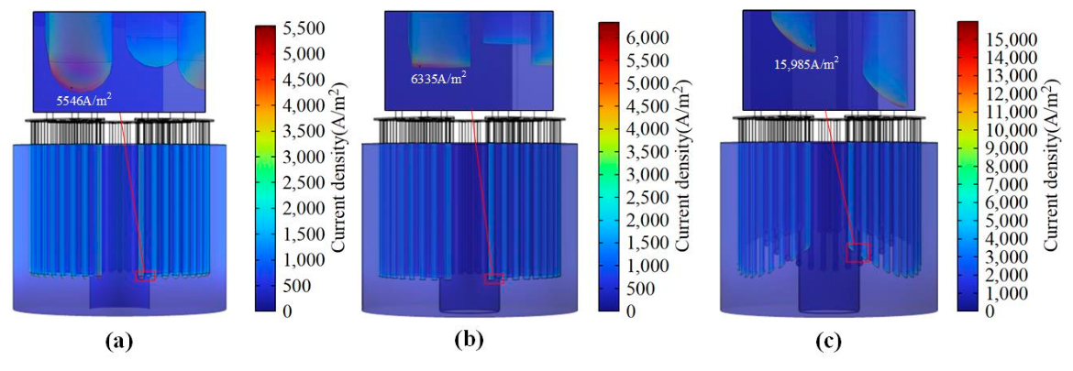
전극보일러용 전극 / 논문별 핵심 검토
형상·배치
06
끝단을 둥글게 하면 전류 집중이 완화된다
The Influence of Electrode Shape on the Electric and Temperature Fields in an Immersed High-Voltage Electrode Boiler
Wang et al. | 2025 | Energies 18(4), 825
논문 원본 그림
대상·조건
20#강 모델 · 10 kV 3상
구형·평면·45° 절단형 끝단 비교
핵심 결과
구형 끝단에서 전기장·전류 집중 완화
Jmax: 5,546 / 6,335 / 15,985 A/m²
(구형 / 평면 / 45° 절단형)
축소 실험의 전도도 보정 후 오차 약 3%
Fig. 2 · 끝단 형상·전체 구조
Fig. 11 · 전류밀도 분포
3%는 보정 후 모델 일치도. 효율 향상률이 아님.
연구의 시사점
최대 온도보다 목표출력에서의 국부 집중·균일성을 비교한다.
출처 https://doi.org/10.3390/en18040825
6 / 11
Notes:
논문 6: The Influence of Electrode Shape on the Electric and Temperature Fields in an Immersed High-Voltage Electrode Boiler
Wang et al. (2025). Energies 18(4), 825.
DOI: https://doi.org/10.3390/en18040825
구형은 전극 전체가 구가 아니라 봉 끝단이 둥글다는 뜻. 본문의 sectional은45°절단형이며 초록의tangential과 구분. 각상29개봉,총87개는 모델구성이지 최적개수 입증아님. COMSOL6.0 전류·열전달해석. Jmax는t=0.02s.400V축소모델온도상승비교에서초기최대오차10%이내,전도도보정후3%. 모든 패널색상눈금이같지않다. 같은전압 비교와 같은소비전력 비교를 구분할 필요가 있다.
그림 출처:
Fig. 2 · 끝단 형상·전체 구조; 원문 Fig. 2; PDF 4쪽.
Fig. 11 · 전류밀도 분포; 원문 Fig. 11; PDF 11쪽.
연구의 시사점은 제공 원문에 근거한 작성자의 해석·후속 검토 방향이며 이미 검증된 최적 설계안과 구분한다.

Slide 7
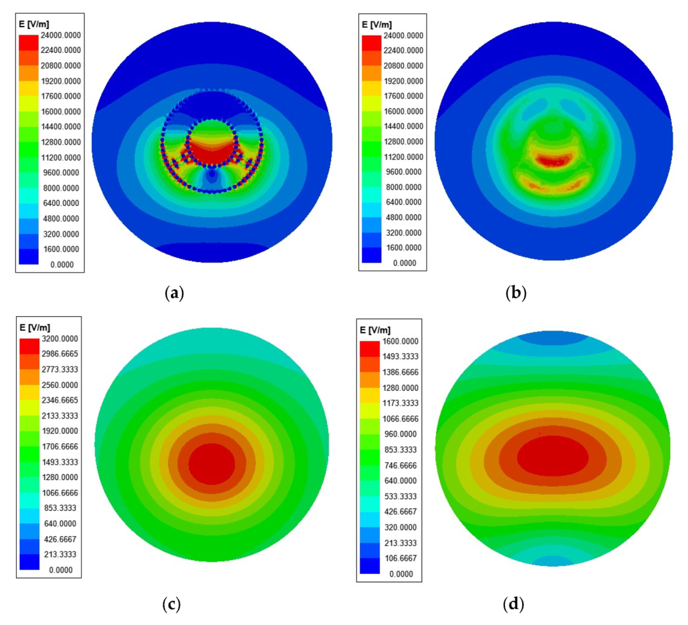
전극보일러용 전극 / 논문별 핵심 검토
형상·배치
07
설치 위치와 3상 불평형이 전기장을 바꾼다
Three-Dimensional Transient Electric Field Characteristics of High Pressure Electrode Boilers
He · Ruan · Wang | 2024 | Electronics 13(9), 1615
논문 원본 그림
대상·조건
공칭 10 kV · 3차원 과도 수치해석
수면 아래 0.2·0.8·1.4·2.0 m 비교
핵심 결과
해당 모델의 1.4 m 단면에서 분포가 가장 균일
전압·위상·진폭 불평형에 따라 피크 변화
전극 배치와 전원 품질을 함께 평가
Fig. 7 · 깊이별 전기장 분포 · PDF 8쪽
특정 형상·물성 가정의 결과. 1.4 m는 보편적 권장 깊이가 아님.
연구의 시사점
전체 형상과 운전 전원을 반영해 위치별 전기장을 검토한다.
출처 https://doi.org/10.3390/electronics13091615
7 / 11
Notes:
논문 7: Three-Dimensional Transient Electric Field Characteristics of High Pressure Electrode Boilers
He · Ruan · Wang (2024). Electronics 13(9), 1615.
DOI: https://doi.org/10.3390/electronics13091615
수면기준깊이0.2/0.8/1.4/2.0m단면의t=0.02s전기장. 모선전압80~120% 및위상·진폭편차검토. 원판가까운곳불균일. 모델은미세틈·표면요철과온도따른물성변화등을생략. SpaceClaim2020기하모델. 각패널범위다름.최적봉개수·부식수명·실측증기량을입증한연구아님.
그림 출처:
Fig. 7 · 깊이별 전기장 분포; 원문 Fig. 7; PDF 8쪽.
연구의 시사점은 제공 원문에 근거한 작성자의 해석·후속 검토 방향이며 이미 검증된 최적 설계안과 구분한다.

Slide 8
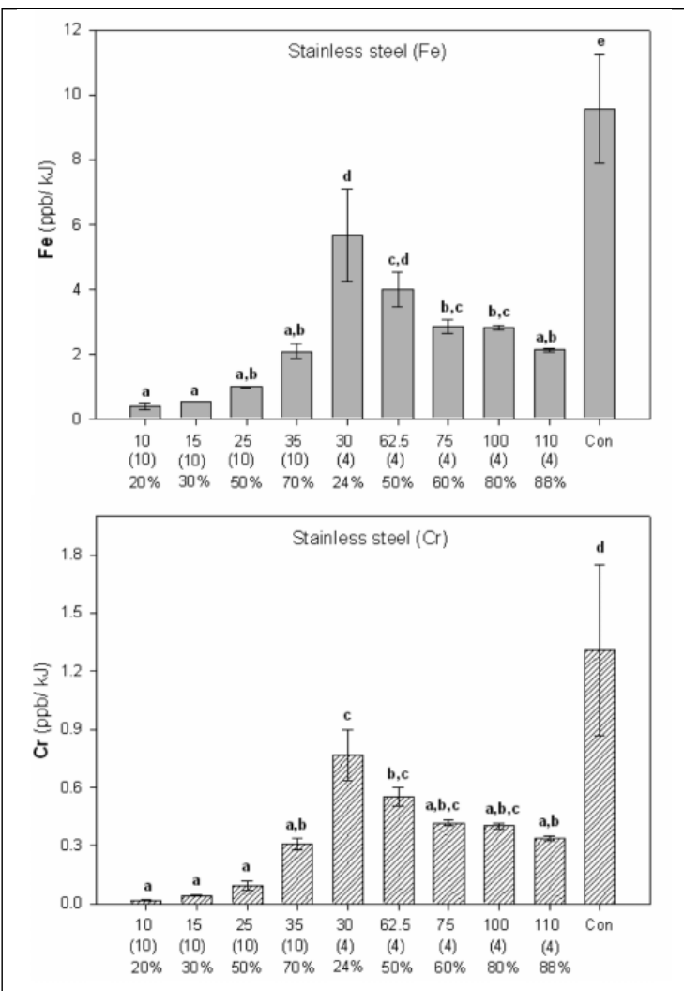
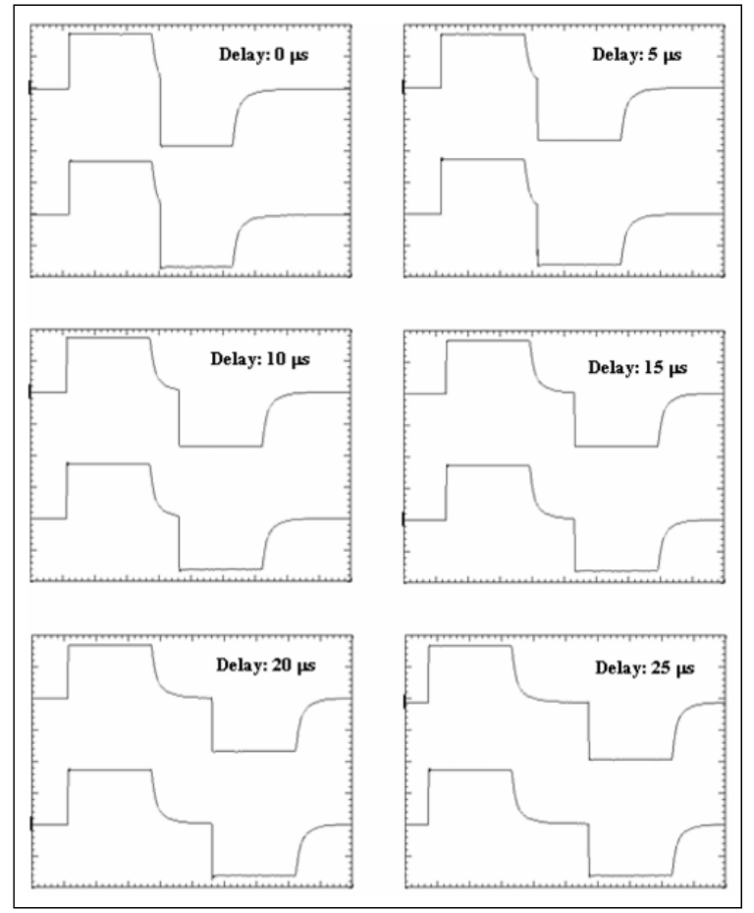
전극보일러용 전극 / 논문별 핵심 검토
전원·계면 반응
08
재료에 맞는 펄스 조건이 따로 있다
Pulsed Ohmic Heating—A Novel Technique for Minimization of Electrochemical Reactions During Processing
Samaranayake · Sastry · Zhang | 2005 | Journal of Food Science 70(8), E460–E465
논문 원본 그림
대상·조건
316·Ti·Pt 코팅 Ti·흑연
60 Hz 정현파 대 4·10 kHz 펄스
핵심 결과
재료별 유리한 주파수·펄스 폭이 다름
충분한 지연 시간이 계면 반응 억제에 중요
지연이 부족하면 기존 방식보다 불리할 수 있음
Fig. 6 · 스테인리스 용출
Fig. 11 · 지연 시간별 계측 파형
pH 3.5의 실험실 옴가열. 고전압 보일러 직접 실증은 아님.
연구의 시사점
재료·용액을 정한 뒤 펄스 폭·간격을 최적화하고 비용을 평가한다.
출처 https://doi.org/10.1111/j.1365-2621.2005.tb11515.x
8 / 11
Notes:
논문 8: Pulsed Ohmic Heating—A Novel Technique for Minimization of Electrochemical Reactions During Processing
Samaranayake · Sastry · Zhang (2005). Journal of Food Science 70(8), E460–E465.
DOI: https://doi.org/10.1111/j.1365-2621.2005.tb11515.x
업로드파일명2006과달리원문발행2005. 매질250mL,184s,pH3.5,초기전도도1.46~3.80mS/cm. 전기에너지로용출지표정규화. SS는상대적으로고주파·짧은펄스,Ti·Pt-Ti는낮은주파수·긴펄스가높은듀티와낮은반응을동시에얻는조건으로보고. 지연15us에서10kHz최대70%,4kHz88%듀티. 이수치를보일러설정치로직접사용하지않는다. 원본파형위전류/아래전압.
그림 출처:
Fig. 6 · 스테인리스 용출; 원문 Fig. 6; PDF 4쪽.
Fig. 11 · 지연 시간별 계측 파형; 원문 Fig. 11; PDF 6쪽.
연구의 시사점은 제공 원문에 근거한 작성자의 해석·후속 검토 방향이며 이미 검증된 최적 설계안과 구분한다.

Slide 9
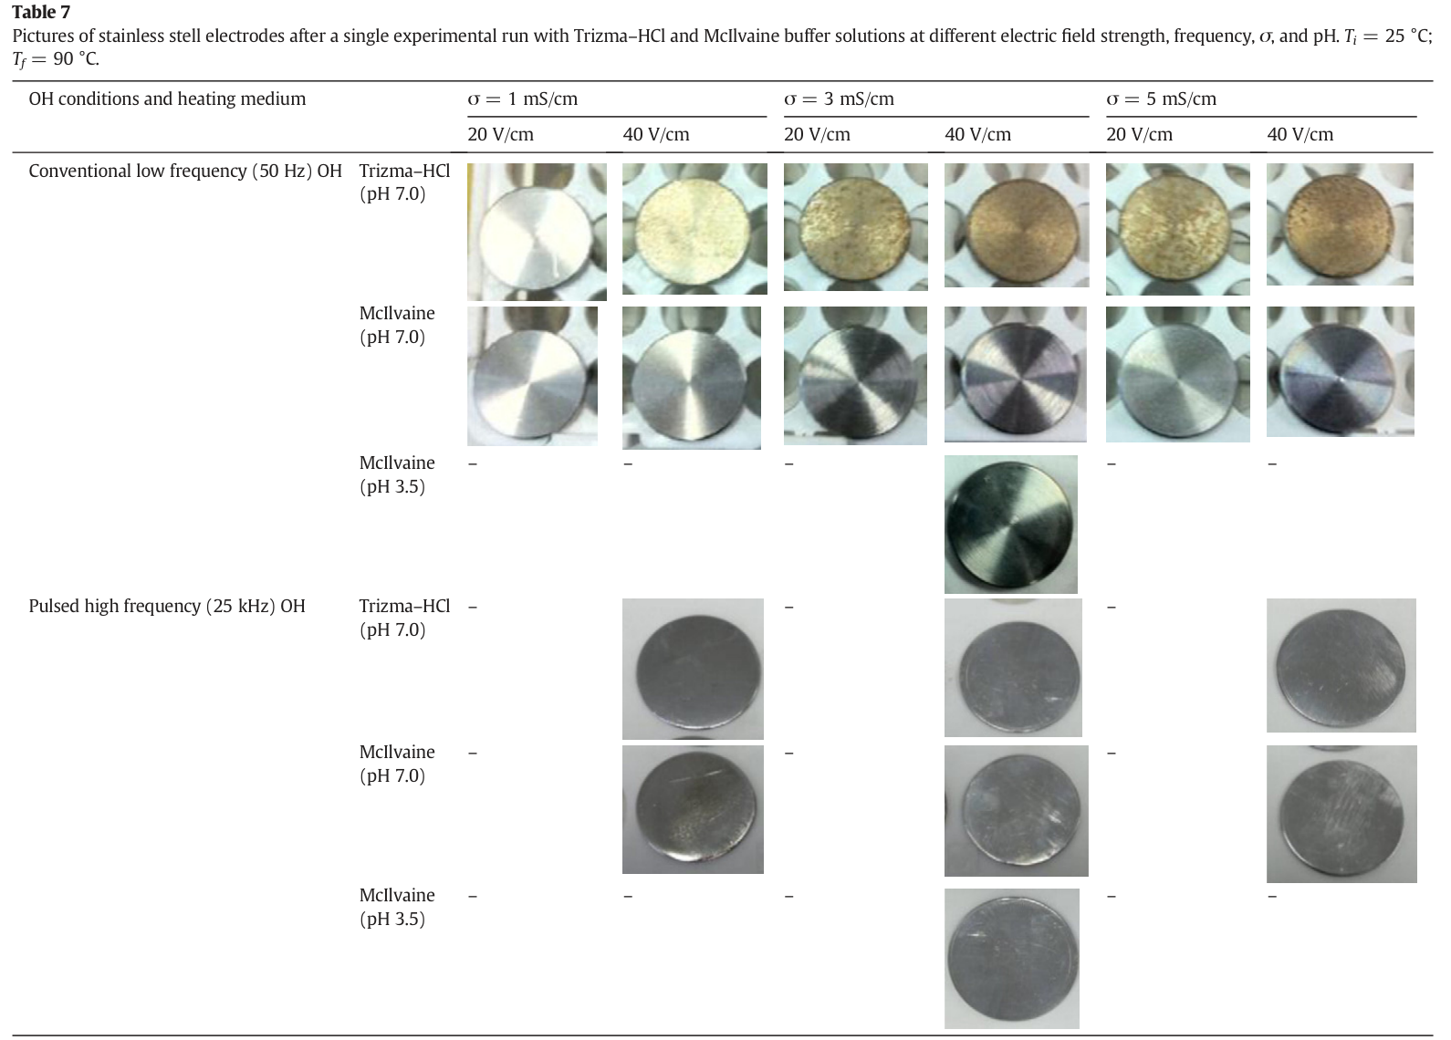
전극보일러용 전극 / 논문별 핵심 검토
전원·계면 반응
09
같은 316L도 수질·파형에 따라 용출이 다르다
Quantification of metal release from stainless steel electrodes during conventional and pulsed ohmic heating
Pataro et al. | 2014 | Innovative Food Science and Emerging Technologies 21, 66–73
논문 원본 그림
대상·조건
316L · 완충액 · 25 → 약 90°C
50 Hz 정현파 대 25 kHz 구형파
핵심 결과
산성·고전기장·고전도도에서 용출 증가
같은 pH·전도도라도 용액 조성에 따라 차이
25 kHz 조건에서 Fe·Cr·Ni 용출 크게 감소
Table 7 · 조건별 316L 전극 표면 · PDF 6쪽
주파수 외에 파형·셀 구조도 다름. 사진은 1회 가열 뒤 표면.
연구의 시사점
전도도만 맞추지 말고 이온 조성·pH와 금속 용출을 함께 본다.
출처 https://doi.org/10.1016/j.ifset.2013.11.009
9 / 11
Notes:
논문 9: Quantification of metal release from stainless steel electrodes during conventional and pulsed ohmic heating
Pataro et al. (2014). Innovative Food Science and Emerging Technologies 21, 66–73.
DOI: https://doi.org/10.1016/j.ifset.2013.11.009
50Hz정현파와25kHz양극성구형파100%듀티비 비교. Trizma–HCl와McIlvaine,pH3.5/7,전도도1/3/5mS/cm,20/40V/cm. AAS/ICP-MS FeCrNi정량. 주파수뿐아니라파형·셀·시료량도달라결과를순수한주파수효과로분리했다고보기어렵다. Trizma–HCl에서전도도와Cl농도함께변한다. LOD미만은완전0아님. Table7은한번가열표면이며장기수명사진아님.
그림 출처:
Table 7 · 조건별 316L 전극 표면; 원문 Table 7; PDF 6쪽.
연구의 시사점은 제공 원문에 근거한 작성자의 해석·후속 검토 방향이며 이미 검증된 최적 설계안과 구분한다.

Slide 10
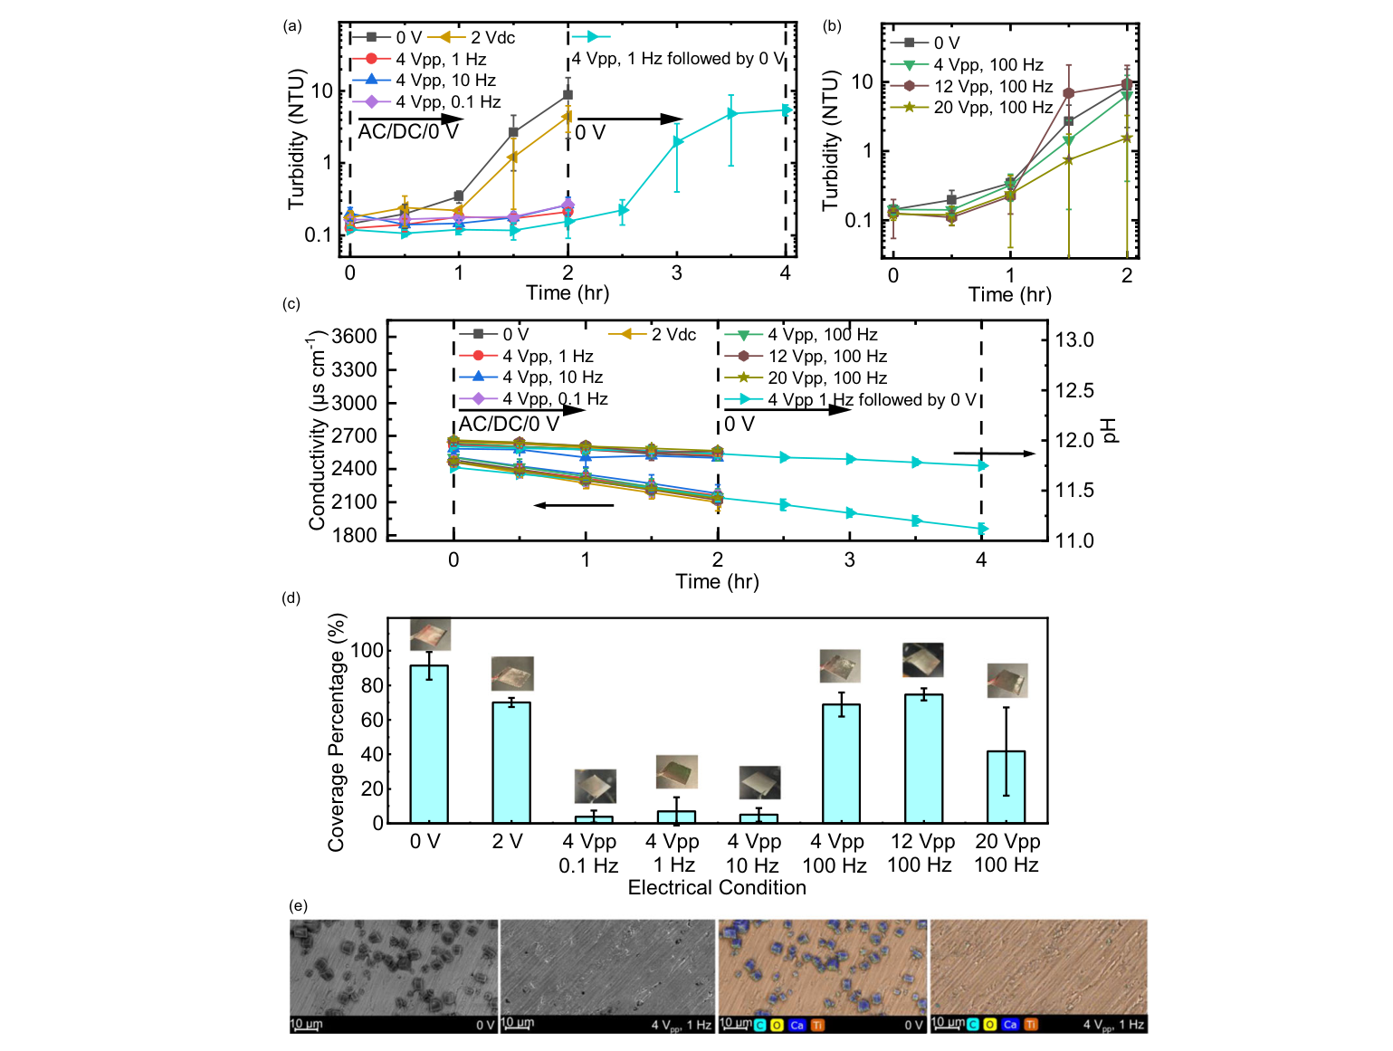
전극보일러용 전극 / 논문별 핵심 검토
수질·스케일
10
스케일 억제에는 별도의 전기 조건이 있다
Mitigating CaCO₃ crystal nucleation and growth through continuous ion displacement via alternating electric fields
Liu et al. | 2025 | Nature Communications 16, Article 35
논문 원본 그림
대상·조건
Ti 판 2개 · 25°C CaCO₃ 과포화 용액
4 Vpp · 0.1~100 Hz 등 비교
핵심 결과
0.1~10 Hz: 탁도 >96%, 피복 >92% 감소
4 Vpp·100 Hz에서는 억제 효과 약화
큰 전류가 곧 좋은 스케일 억제는 아님
Fig. 3 · 탁도·피복률·표면 분석 · PDF 5쪽
상온 결정화 모사 실험. 고온·가압 보일러 운전 시험이 아님.
연구의 시사점
부식 억제와 결정화 억제를 구분하고 실제 수질에서 검증한다.
출처 https://doi.org/10.1038/s41467-024-55176-z
10 / 11
Notes:
논문 10: Mitigating CaCO₃ crystal nucleation and growth through continuous ion displacement via alternating electric fields
Liu et al. (2025). Nature Communications 16, Article 35.
DOI: https://doi.org/10.1038/s41467-024-55176-z
Grade2 Ti판3x4cm,간격1cm,25°C,교반250rpm,Na2CO3/NaOH/CaCl2용액. 기본2h시험.4Vpp0.1~10Hz에서탁도·피복감소.4Vpp100Hz효과약화,20Vpp100Hz일부개선. Vpp는최대최소차이며실효값아님. 피복·탁도억제율을가열효율·부식감소율로대체하지않는다. 일부그래프로그축. EDL충전·방전과이온이동모델을제시하나1Hz를보일러추천주파수로직접사용하면안됨.
그림 출처:
Fig. 3 · 탁도·피복률·표면 분석; 원문 Fig. 3; PDF 5쪽.
연구의 시사점은 제공 원문에 근거한 작성자의 해석·후속 검토 방향이며 이미 검증된 최적 설계안과 구분한다.

Slide 11
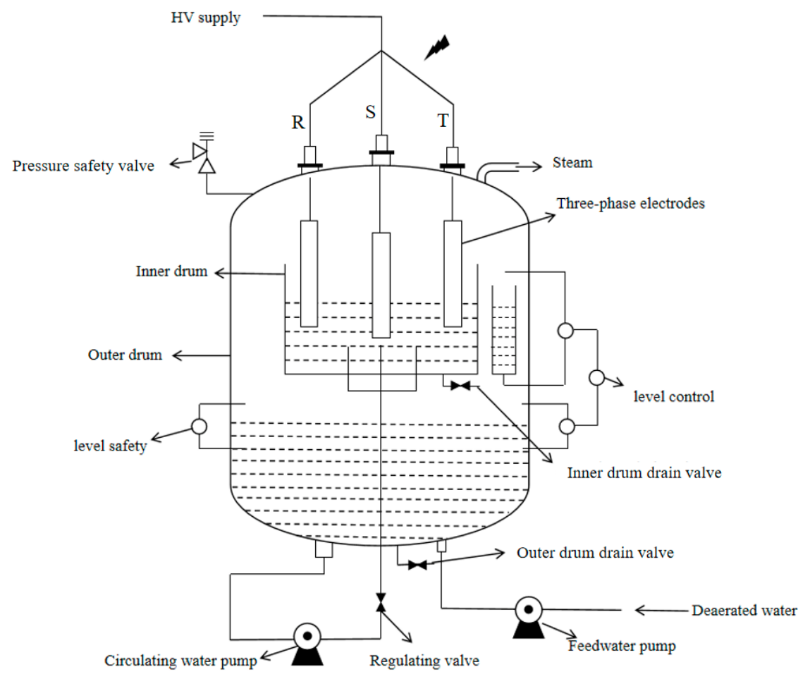
전극보일러용 전극 / 논문별 핵심 검토
기술 동향
11
전극 성능은 재료·전원·수질을 함께 봐야 한다
Current Research Status and Prospects of Electrode Boilers Under the Background of the “Dual Carbon” Goals
Zhao et al. | 2025 | Energies 18(4), 769
논문 원본 그림
대상·조건
전극보일러의 원리·응용·기술 과제 종설
개별 전극의 성능 비교 실험은 아님
핵심 결과
재료·부식·수처리·전기장 연구의 공백 지적
새 재료·코팅·온라인 감시의 필요성 제안
전극 내구성과 시스템 경제성을 연결
Fig. 1 · 침지형 구조·수위 제어 · PDF 4쪽
연구 전망·제안 자료. 특정 신소재의 실용성 입증은 아님.
연구의 시사점
개별 요인 검토 뒤 같은 운전 조건에서 결합 효과를 확인한다.
출처 https://doi.org/10.3390/en18040769
11 / 11
Notes:
논문 11: Current Research Status and Prospects of Electrode Boilers Under the Background of the “Dual Carbon” Goals
Zhao et al. (2025). Energies 18(4), 769.
DOI: https://doi.org/10.3390/en18040769
종설은에너지전환·청정난방·재생에너지수용·축열·제어와전극소재·부식·수처리를검토. 새로운재료·코팅·지능형모니터링등을제안. 초전도체등미래전망을상용검증된전극후보로사용하지않는다. Fig1은이종설이참고문헌26에서인용한도식. 3상전극표시는실제봉총개수를의미하지않는다. 부품내구성과보일러효율은다른평가수준이다.
그림 출처:
Fig. 1 · 침지형 구조·수위 제어; 원문 Fig. 1; PDF 4쪽.
연구의 시사점은 제공 원문에 근거한 작성자의 해석·후속 검토 방향이며 이미 검증된 최적 설계안과 구분한다.

